Slide 1
简单直接+职业化的沟通
Notes:
不是一对一，是多对多
说
说、听、影响、共识

Slide 2

培训目的
了解公司倡导的沟通方式以提高个人及组织的沟通效率。
帮助员工更快了解公司文化中的重要部分，以提高新员工适应的速度，并提高成活率。

Slide 3

目录
1
1
沟通模型、组织文化影响
2
沟通的基本原则和技巧
3
公文沟通
4
会议沟通
5
即时通讯软件沟通
6
6
总结

Slide 4
目录
1
1
沟通模型、组织文化影响
2
沟通的基本原则和技巧
3
公文沟通
4
会议沟通
5
即时通讯软件沟通
6
6
总结

Slide 5





双向沟通模式
编码
解码
发送者
渠道/介质
接受者
反馈
Notes:
问问有哪些渠道和介质
比如：公开的渠道和一对一的方式会有不同？对比。

Slide 6
沟通的类型（从信息传递目的即想要达成的效果的维度分）
听者责任渐强
漫谈/闲聊
提供信息/获取信息
讨论（含征求意见）
提供分析结论
提供行动建议型（含请示）
提供行动指令
行动导向渐强
Notes:
1、每种类型都有用武之地
2、平时用哪种最多？为什么？岗位、文化。
3、这六种沟通的类型有没有性别倾向？

Slide 7
关于组织文化-优秀企业的共性&互相之间的“偏见”
XX人怎样看某公司？
某公司人怎么看XX？
卓越
务实
人文
信任
……
某公司文化
XX文化

Slide 8
目录
1
1
沟通模型、组织文化影响
2
沟通的基本原则和技巧
3
公文沟通
4
会议沟通
5
即时通讯软件沟通
6
6
总结

Slide 9
沟通的基本原则：实质是“结果导向”+“客户导向”
简单直接
职业化
采用自然的风格，即“生怕别人听不懂、不明白”的精神实质
要了解对方处于什么状态（如对背景了解多少、是否在“听”的状态）
告诉对方所应该知道的（而不是我知道的和我想说的；“生怕大家不知道，尽快通知团队成员”变成“尽快告诉干系人他们所应该知道的”）
了解你的沟通对象
Notes:
简单直接+职业化，不仅需要态度，还需要技巧

Slide 10

你了解你的沟通对象吗？你真的了解吗？
企业员工
职业经理人
商人
企业家
Vs.
政府工作人员
科研教育人员

Slide 11


区别于政治组织、教育机构，在经济组织中，人们的思维方式：
是否有助于公司的业务（与业务相关＋增加公司竞争力）
有何长处和短处
是否有其他选择
是否有先例
是否已获得的同意/预算
考虑组织上有什么影响（对人员、组织、文化的影响）
现在是否是合适的时机（主次优先）－对中高层

Slide 12


30秒原则
技巧1：30秒原则
在前30秒内或在前两句话(尤其是第一句话）让对方了解你的沟通类型
我想就项目初设方案跟你讨论一下。
我想就你这段时间的表现给你提一些反馈。
我想就薪酬体系向管理委员会提出调整建议。
我有一些感想，想在你方便的时候和你闲聊一下。
我对…进行了一些分析，有些结论想和你分享一下。
我想占用你1个小时的时间就最近A项目的问题做一下讨论。
我想占用你15分钟时间向你通报/介绍一下关于A项目在过去两个月的进展。

Slide 13

3分钟原则、倒置法、一页纸
技巧2：3分钟原则
在前3分钟内让对方接触关键信息
技巧3：倒置法
先讲建议、结论，后讲建议或结论的依据。
“一页纸”
开篇段落（本次沟通的目的类型、主要背景、已获得的同意及预算）
本文建议
建议（方案主要特征，在建议比较简单的时候可以与开篇段落整合）
建议的依据（一般不超过三项）
1、
2、
3、
细节/讨论（如其它关键注意事项，根据需要可能没有）
下一步计划（如果建议被批准的话，建议人准备做什么、怎么做）
附件（根据需要，一般与建议的依据有关）
附件1：
附件2：

Slide 14

给最直接相关的人
技巧4：给最直接相关的人
谨防漏斗效应，避免信息衰减
你心里想的
你说出来的
A听到的
A听懂的
A心里想的
A说出来的
B听到的
B听懂的

Slide 15
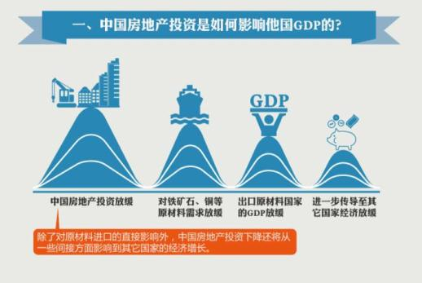
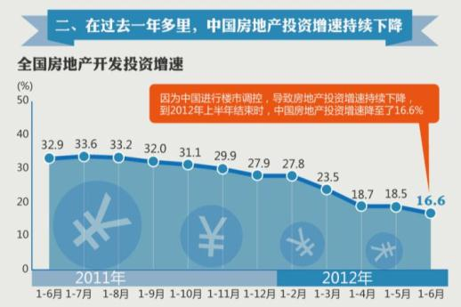
图形优于表格，表格优于文字
技巧5：图形优于表格，表格优于文字
为什么说中国的房地产是宇宙中最重要的部门？

Slide 16
目录
1
1
沟通模型、组织文化影响
2
沟通的基本原则和技巧
3
公文沟通
4
会议沟通
5
即时通讯软件沟通
6
6
总结

Slide 17

书面沟通/公文写作的价值＆目的
理清思路（气态、液态、固态）
节省时间
减少信息混乱和谣言

Slide 18

哪种文体/文风适合在于职业化的工作环境？
记叙文
戏剧
说明文
歌剧
议论文
小说
散文
网络文
杂文
………

Slide 19
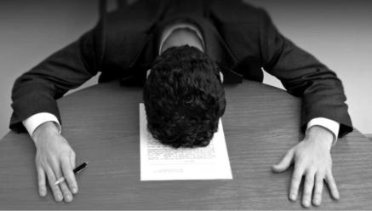
我们得推广一页纸的“职业文”
建议文
分析文
信息文
“谁会有时间去阅读一大堆记不住的、乏味的战略规划书呢？你必须将你的战略思想压缩成只有一页纸长短的、有力的、实用的、可张贴的以及令人难忘的文字说明。”
——《掌握洛克菲勒的习惯》

Slide 20
标准格式（建议型及分析型）
分析型公文
建议型公文
致、抄送、发自、日期
主题
开篇段落/背景
结论
发现/做出结论的依据
根据需要：细节/讨论
意味的行动（若认同此结论）
根据需要：附件
致、抄送、发自、日期
主题
开篇段落/背景
建议
建议的依据/理由
根据需要：细节/讨论
下一步行动（若同意此建议）
根据需要：附件

Slide 21
用语规范
简单simple
简单的语言、简短的句子
清晰clearly
避免使用可能引起误解的模糊词句
规范standard
避免使用方言土语、网络语言
得体suitable
针对不同受众，注意用词和语境

Slide 22

在第一句话中使用精确的动词是简单直接的重要保证
本文就某次会议的原则性的、非具体的结论做了记录…
本文探讨关于双方合作的其它可能方式…
本文记录某次会议达成的一致意见…
本文提供…的背景信息…
本文确认您同意…
本文答复管理层…
本文通知您…
本文总结了…
本文建议…

Slide 23
目录
1
1
沟通模型、组织文化影响
2
沟通的基本原则和技巧
3
公文沟通
4
会议沟通
5
即时通讯软件沟通
6
6
总结

Slide 24
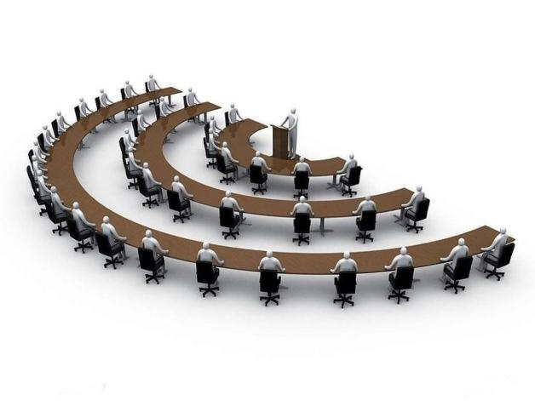
分享信息
讨论分析
形成决议
达成共识
激励士气

Slide 25






警惕成为这样的“会议杀手”
鹦鹉
驴
兔子
鲨鱼
蝉
螃蟹

Slide 26
人云亦云；上级说啥也跟着说啥；巧舌如簧
可能是能力不足，确实没有真知灼见
更可怕的是“关系导向”，而非“原则导向”
鹦鹉
警惕“高水平”的人云亦云，例如：总结式的重复
警惕添油加醋、过多个人感受、夸张的表达

Slide 27
过于敏感，防卫心理很强，心中有面“墙”
急于划清界限，撇清责任
急于做不必要的解释，甚至打断对方发言
驴
过于在乎自己个人感受
格局不够开放，不能站在对方的角度看待问题

Slide 28
思维过度跳跃，心中有堆“杂草”
质疑会议的程序，不断提议不同的程序和建议
将大家带入一个思路，还未深入又切换到另一个思路
兔子
未经过有一定质量的思考，就草率判断和下结论
轻易否定和轻易肯定

Slide 29
嘴中有利齿，脸色冷峻，有攻击倾向
不就事论事，而简单粗暴的对人进行批判
总是给出消极、否定的态度和意见
鲨鱼
经常以质问、挑剔和命令的口吻沟通
举着“大俗即大雅”的旗号，粗暴、辱骂、脏话

Slide 30
没完没了的表述价值不大的信息
讲了半天铺垫信息，很长时间才进入正题
繁冗的推导、分析之后，才给出结论和建议
蝉
讲得太模糊，模棱两可，让人有歧义，容易误解
“知了知了”，拒绝倾听别人的主要观点

Slide 31

跑题大王，偏离讨论目的
心不在焉，不积极参与会议，左顾右盼
开会时一并做其他与会议无关的其他工作
螃蟹
开小会
瞌睡，频繁接听电话，玩手机，转笔……

Slide 32
目录
1
1
沟通模型、组织文化影响
2
沟通的基本原则和技巧
3
公文沟通
4
会议沟通
5
即时通讯软件沟通
6
6
总结

Slide 33






……
eMail
即时性
平等性
正式性
Notes:
Rtx收信息者没有先后，信息平等对称
Email可以抄送、暗送

Slide 34

**，在吗?
时间是8月12日
在的
地点是成都公司培训室
有件事情想麻烦你，可以吗？
从早上9点讲到12点半
你说
需要我做什么？
这次培训，有门课
哦，想邀请你做讲师

Slide 35

**，我们想邀请你担任培训的培训讲师，时间是8月12日上午9点到12点，地点是成都公司培训室，你有时间吗？谢谢！
好的，乐意效劳。

Slide 36
*总，您有时间吗？
请说。
这是我写的……，如果不是很麻烦的话，您周末百忙之中抽点空看看，写的不妥的地方请您批判指正。
**，这是……。请您在星期一中午前给我反馈意见，谢谢！

Slide 37

各位，有关本年度仕官生培训，我计划……，请各位确认。谢谢！
拟同意。
转……阅
已阅
好的，我确认没问题。

Slide 38


利用公共网络平台进行内部沟通

Slide 39

Note1
对外沟通不能生搬硬套这些做法！
Note2
特殊目的的沟通不能生搬硬套！

Slide 40
对于不同情境的沟通，员工要有一定的自我调节能力
正式
高
多
大
礼
仪
规
范
关
系
导
向
需
要
的
时
间
沟
通
质
量
对
事
情
进
展
的
影
响
外部沟通
外交式沟通，明确公司定位，热身，快速亲和力，有理有力有节
跨部门沟通
明确部门差异，建立关系，详细事情描述，进行交流
与上级沟通
详细的背景信息描述，直接进行交流
与部门内部同事沟通
简单直接的事情描述，进行交流
非正式
低
少
小

Slide 41
目录
1
1
沟通模型、组织文化影响
2
沟通的基本原则和技巧
3
公文沟通
4
会议沟通
5
即时通讯软件沟通
6
6
总结

